Slide 1
Tabele

Slide 2
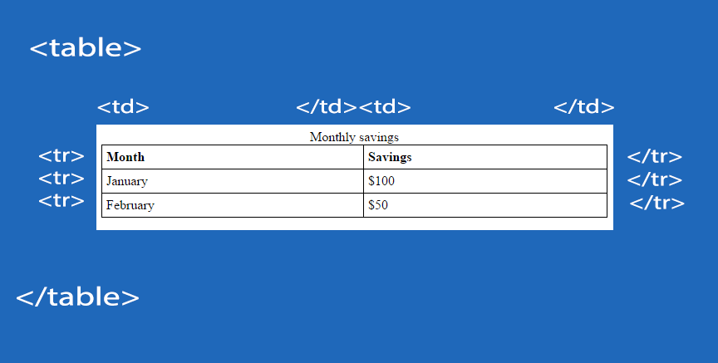
Osnovni pojmovi

Slide 3
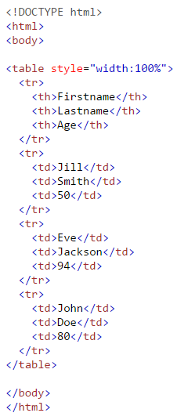

Kod
Rezultat

Slide 4


Kod
Rezultat

Slide 5

Zadatak 1

Slide 6
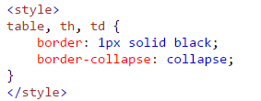

Kod
Rezultat

Slide 7
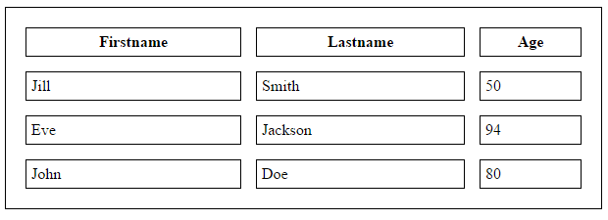
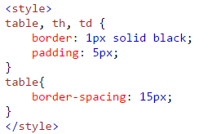
Kod
Rezultat

Slide 8
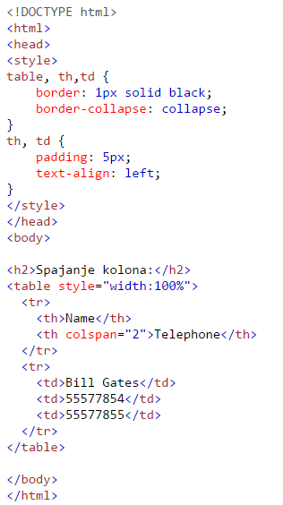

Kod
Rezultat

Slide 9
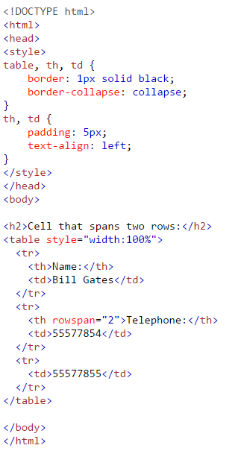

Kod
Rezultat

Slide 10

Zadatak 2

Slide 11

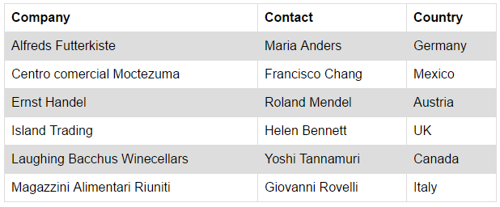
Kod
Rezultat

